Slide 1
ANÁLISIS F.O.D.A.

Slide 2
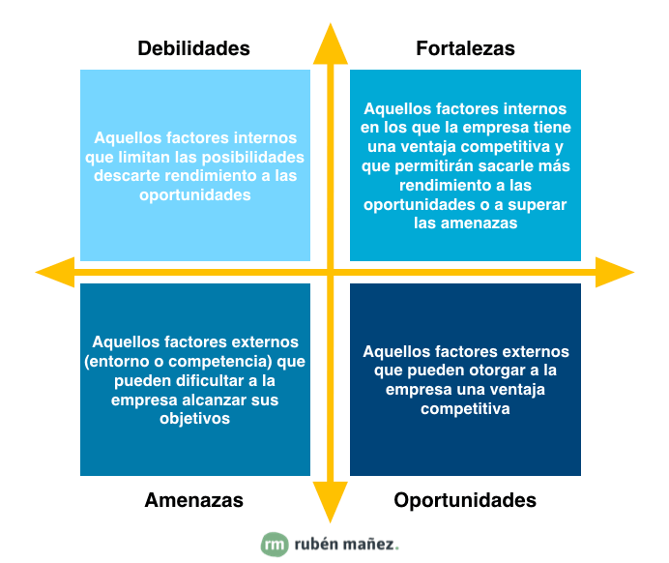

Slide 4
F.O.D.A.
En primer lugar comience por realizar el análisis interno, es decir, estudie cuáles son las debilidades y fortalezas de su empresa / servicio / persona.
Consiste en estudiar todos los departamentos de su empresa e identificar todos los puntos débiles con el objeto de mejorarlos y los todos los puntos fuertes para reforzarlos y mantenerlos.

Slide 5
F.O.D.A.
➡ Debilidades:
Son aquellos puntos a mejorar que sabe que no tiene una diferenciación clara frente a su competencia.
➡ Fortalezas:
Son aquellos puntos en los que realmente es bueno por aquello que es mejor que su competencia y refleja su valor diferenciador.

Slide 6
F.O.D.A.
En segundo lugar, tiene que hacer el análisis externo, es decir, estudiar cuáles son las amenazas y oportunidades que puede identificar en el entorno para su empresa / servicio / persona.
Consiste en estudiar su entorno específico, general y a su competencia, para prevenir y hacer frente a posibles amenazas y aprovechar todas las oportunidades que puedan surgir.

Slide 7
F.O.D.A.
➡ Amenazas:
Son aquellas circunstancias del entorno que pueden afectar negativamente a su empresa.
➡ Oportunidades:
Son aquellas circunstancias del entorno que pueden favorecer a su empresa.

Slide 8
EJEMPLO F.O.D.A. EMPRESA
FORTALEZAS (INTERNOS) | DEBILIDADES (INTERNOS)
Habilidades directivas. Solvencia patrimonial. Instalaciones de calidad. Producto bien posicionado en el mercado. Proveedores colaboran y trabajan unidos. Cartera de clientes muy amplia y fiel. Marca respetada/reputada. | Falta de dirección estratégica. Excesivo endeudamiento. Dependencia de un único proveedor. No tener una estrategia clara de ventas. No tener un plan de marketing. Web obsoleta. Baja calificación de trabajadores.
OPORTUNIDADES (ESTERNOS) | AMENAZAS (EXTERNOS)
Mejora del ciclo económico. Crisis en algún competidor. Sector está en auge y crecimiento. Sector tiene apoyo económico (estado). Cambio de normativa favorable. Eliminación de barreras mercados exteriores. Crecimiento rápido del mercado. | Cambios legales que afecten negativamente. Cambios políticos que afecten negativamente. Noticias negativas del sector. Nuevos competidores. Recesión en el país. Caída de los precios por exceso de oferta. Cambios en gustos de los consumidores.

Slide 9
EJEMPLO F.O.D.A. PRODUCTO / SERVICIO
FORTALEZAS (INTERNOS) | DEBILIDADES (INTERNOS)
Imagen de marca conocida. Clientela fiel. Plan de marketing digital eficiente. Red de distribución eficiente. Innovación y mejora constante. | Elevado precio. Baja calidad. Dificultad de diferenciación. Caída de ventas por falta de innovación. No tener una estrategia de marketing definida.
OPORTUNIDADES (ESTERNOS) | AMENAZAS (EXTERNOS)
Nuevos nichos de mercado. Incremento del consumo en clientes actuales. Desprestigio de la competencia. Complementario con otros productos o servicios. | Cambio normativa legal afecta negativamente. Cambios de consumo hacia lo ecológico. Innovación tecnológica en el sector. Restricción financiación externa.

Slide 10
EJEMPLO F.O.D.A. PERSONA
FORTALEZAS (INTERNOS) | DEBILIDADES (INTERNOS)
Formación universitaria y postgrado. Gran motivación para trabajar. Conocimiento de idiomas. Actitud positiva para aprender y experimentar. Iniciativa y movilidad geográfica. | Poca experiencia laboral. Falta de confianza. Sin dominio de idiomas. Impaciente. Sin movilidad geográfica.
OPORTUNIDADES (EXTERNOS) | AMENAZAS (EXTERNOS)
Desarrollo marca personal. Sector en crecimiento. Oportunidad de emprendimiento. Apoyo económico familiar. | Escasa oferta de empleo. Entorno laboral conflictivo. Falta de apoyo familiar. Alta tasa de paro en jóvenes. Elevada competencia muy formada.

Slide 11
F.O.D.A.
El análisis FODA lo ayudará a saber dónde está y con sus conclusiones podrá identificar las estrategias que debe seguir para conseguir su objetivo.
Es una análisis que debe hacer de forma periódica, revisándolo para comprobar que las estrategias que se han adoptado, están alineadas con el objetivo.
“Lo que NO se mide NO mejora” Peter Drucker.

Slide 12
LUEGO

Slide 13
ANÁLISIS F.O.D.A.

